Slide 1

ИСТОРИЯ МОЕЙ СЕМЬИ В ИСТОРИИ ВЕЛИКОЙ ОТЕЧЕСТВЕННОЙ ВОЙНЫ
Проект выполнен
ученицей 5 а класса
Чугаевой Марией

Slide 2
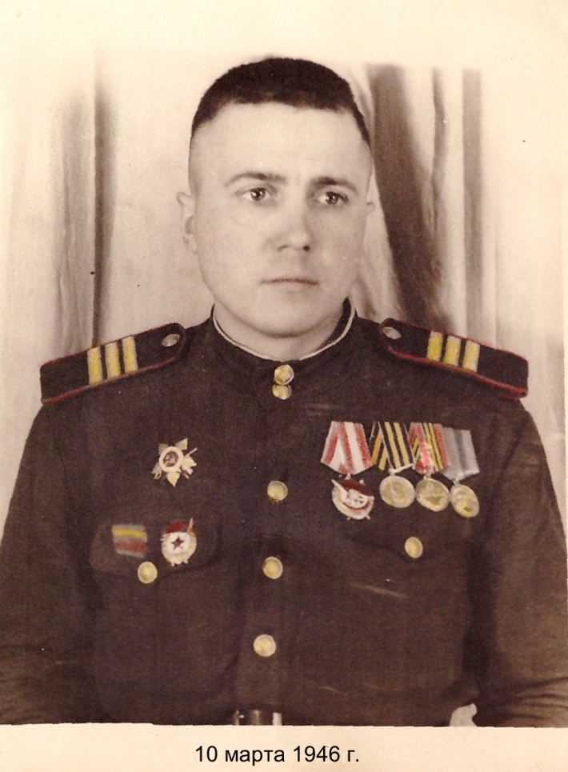

Вспомним всех поименно,
Сердцем вспомним своим,
Это нужно не мертвым,
Это нужно живым.
КОНДРАТЬЕВ
МИХАИЛ ВАСИЛЬЕВИЧ
(1918 – 1962)

Slide 3
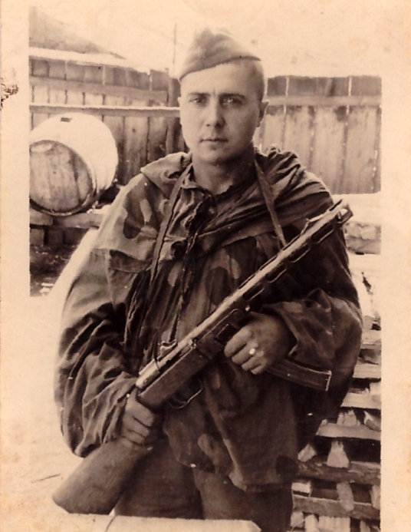
Мой прадедушка, Кондратьев Михаил Васильевич, родился в 1918 году. Очень рано, когда ему было всего 2 года, он потерял отца. Ему пришлось самому выбирать дорогу в жизни. Настоящая страсть к знаниям еще до войны позволила ему стать отличным токарем, потом мастером, организатором производства на заводе «Баррикады».
Когда началась война, в июне 1941 года, прадедушка продолжил работать на заводе, который производил пушки для фронта. У него была бронь от призыва в армию, и он должен был вместе с предприятием эвакуироваться в Сибирь. Но Михаил Васильевич не мог стоять в стороне от беды, которая обрушилась на нашу страну. Он самовольно покинул работу и в сентябре 1942 года ушел на фронт.
Польша, август 1944 г.

Slide 4
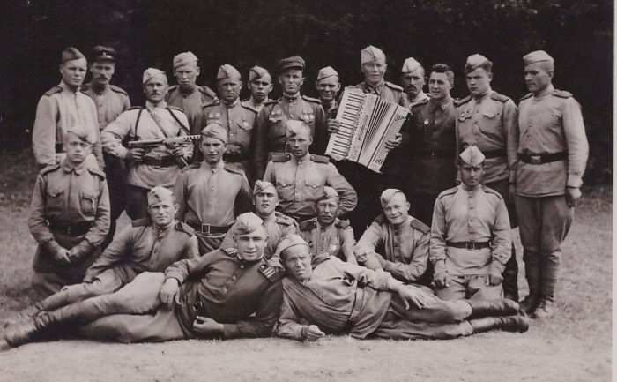
Свой боевой путь он начал на Воронежском фронте в в 22-ой гвардейской мотострелковой Фастовской Краснознаменной орденов Суворова и Богдана Хмельницкого бригады должности стрелка. Позже стал представителем самой опасной на войне профессии – разведчиком.
Осенью 1943 г. Воронежский фронт был переименован в 1-й Украинский. В ноябре 1943 года в ходе наступательной операции войска фронта освободили Киев. В декабре 1943 года - январе 1944 года соединения фронта провели успешное наступление на житомирском направлении, создали условия для дальнейшего развития наступления на территории Правобережной Украины. В ходе широкомасштабного наступления на территории Украины в январе - апреле 1944 года войска фронта во взаимодействии с соединениями 2-го Украинского фронта осуществили разгром немецких сил в Корсунь-Шевченковском районе.

Slide 5
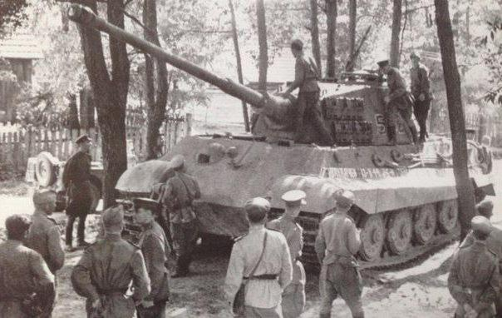
К концу апреля войска фронта вышли к Карпатам и во взаимодействии со 2-м Украинским фронтом рассекли фронт противника на две части. Летом 1944 года в ходе успешных наступательных боев соединения фронта освободили западные районы Украины, юго-восточные районы Польши, форсировали реку Вислу в районе города Сандомир (Польша) и захватили плацдарм на ее левом берегу.
С сандомирского плацдарма в январе 1945 года соединения фронта нанесли удары по противнику в направлении реки Одер, форсировали его и перенесли боевые действия на территорию Германии.

Slide 6
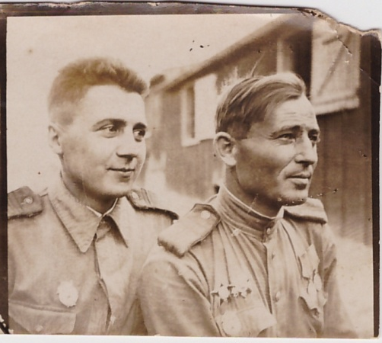
В феврале - марте 1945 года войска фронта освободили Нижнюю и Верхнюю Силезию, вышли к реке Нейсе и заняли выгодное положение для наступления на Берлин.
В апреле - мае 1945 года соединения фронта участвовали в операциях по взятию Берлина и разгрому группировки противника в Чехословакии.
Австрия, июль 1945 г.

Slide 7

Орденом Боевого Красного Знамени Кондратьев М.В. был награжден за проявленное бесстрашие в бою с немецкими захватчиками за деревню Церенсдорф (Германия), тогда он уничтожил из автомата до 25 немецких солдат и офицеров. Когда к нашим боевым порядкам вышла немецкая самоходная пушка, прадедушка метким выстрелом подбил ее. Этим он обеспечил успех подразделения, которое продолжило продвигаться вперед.
В боях за город Берлин гвардии сержант Кондратьев проявил мужество, смелость и геройство. Он с группой разведчиков получил задачу захватить дом, упорно обороняемый немцами, и доставить контрольно-пленного. Отвоевывая комнату за комнатой, он сам лично уничтожил 19 гитлеровцев, 4-х пленил и захватил 2 пулемета. За это был награжден Орденом «Отечественная Война II степени».

Slide 8
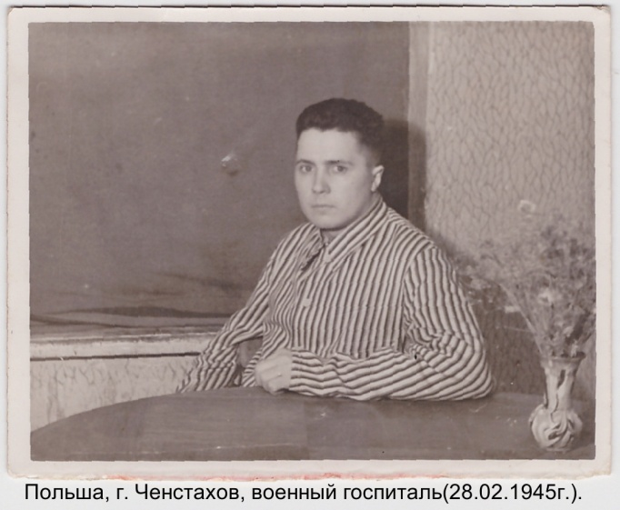
Среди наград моего прадедушки также есть медали «За освобождение Праги» и «За взятие Берлина».
Во время войны Михаил Васильевич был дважды ранен. Но, не подозревая опасности этих ранений, вернувшись с войны, он включился в активную созидательную работу. Работая и учась, он окончил механический техникум. И где бы Кондратьев ни работал, везде показывал образцы добросовестного отношения к порученному делу.
К сожалению, от старой раны, полученной на войне, усугубленной другой болезнью, мой прадедушка Кондратьев Михаил Васильевич в ноябре 1962 года умер.
Мне очень жаль, что не довелось увидеть своего прадеда лично. Все, что происходило с ним в те ужасные годы войны, я знаю из рассказов моей бабушки. Но мне бы очень хотелось, чтобы о своих подвигах на войне он рассказал бы мне сам. Несмотря на это, я всегда буду его помнить и им гордиться!!!
Польша, г. Ченстахов, госпиталь, 28.02.1945.

Slide 9
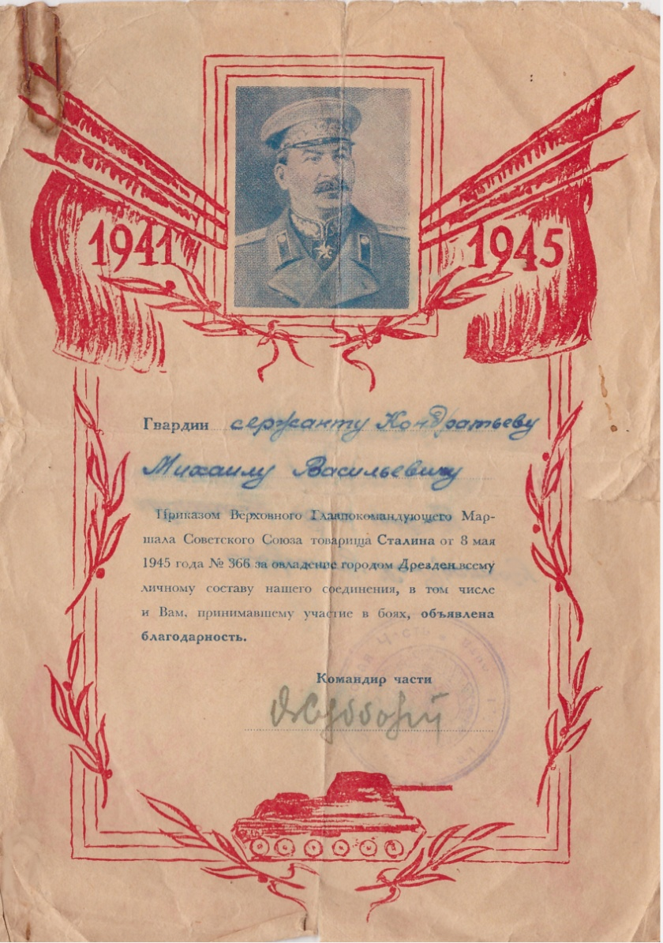
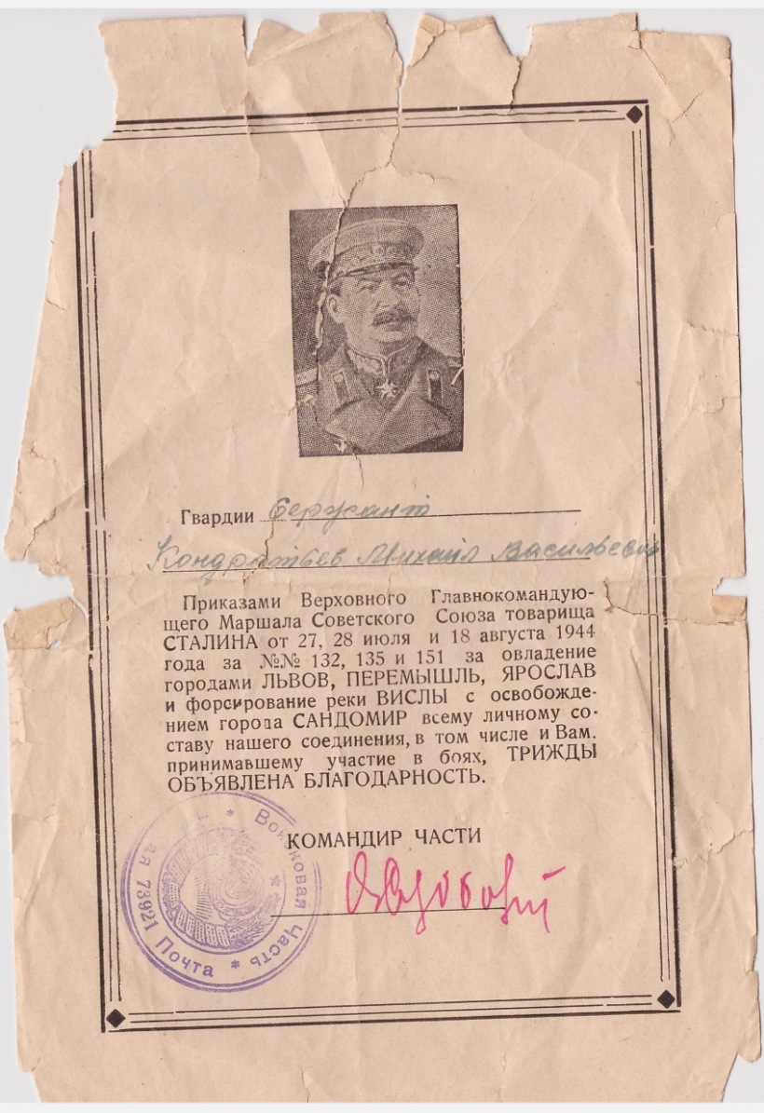
Боевые подвиги моего прадедушки Родина отметила пятью правительственными наградами и множеством благодарственных писем.

Slide 10
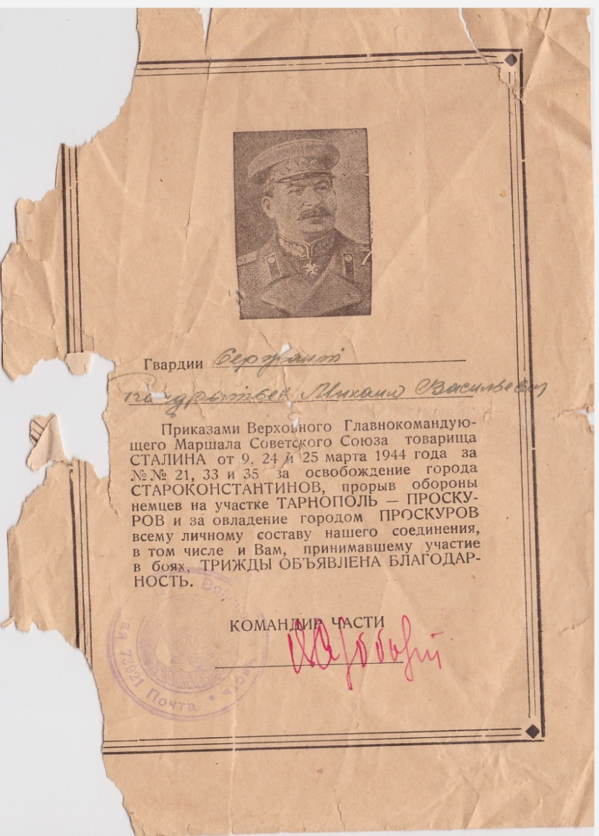
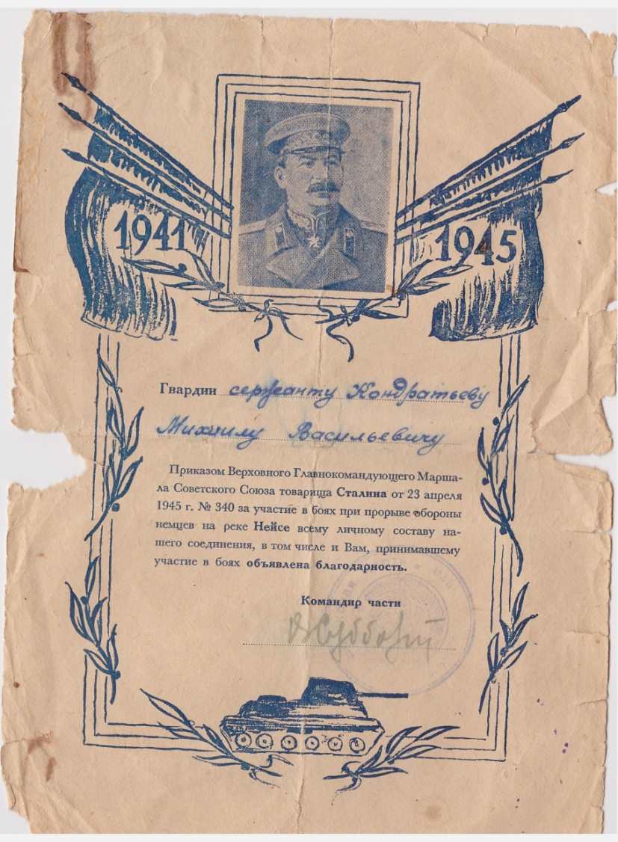

Slide 11
